Slide 1
Cloud SSL-VPN 접속 가이드
(인터넷 환경에서 시스템 접속 사용 시 : 보안접속 가이드)

Slide 2
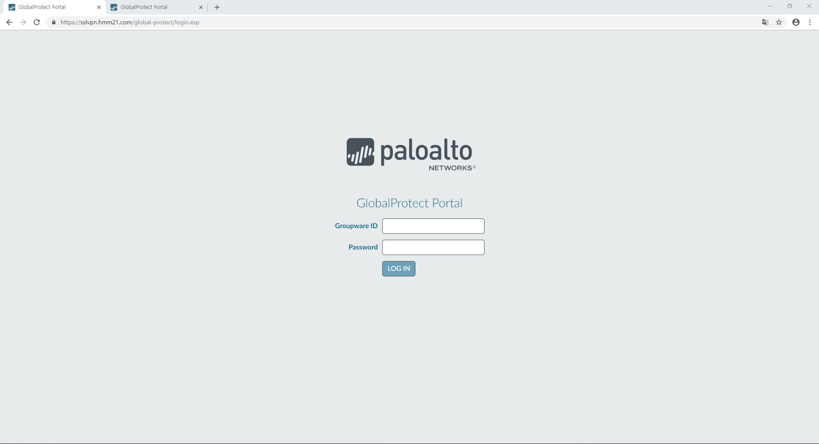
1. 웹브라우저 접속 방법
SSL-VPN GlobalProtect Agent 설치
현대상선 SSL-VPN 로그인 페이지 접속 및 로그인
- 접속 주소 : sslvpn.hmm21.com
- Agent 설치는 최초 접속 시, 1회 진행 필요
- Groupware ID(포탈ID : hmm0000)
- Password(포탈 password) 입력 후 LOG IN

Slide 3
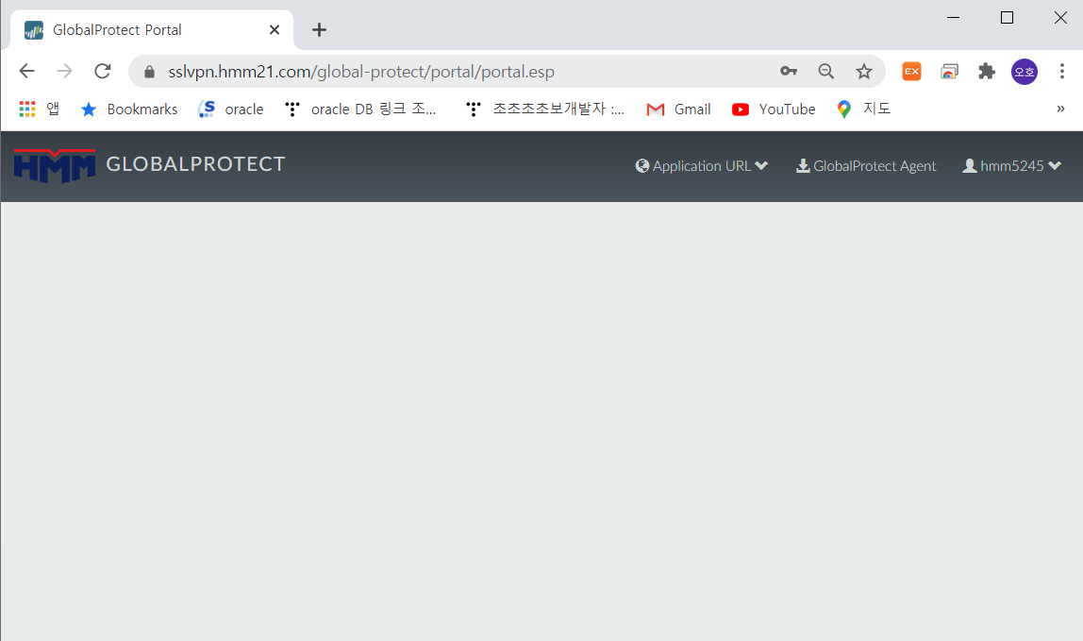
1. 웹브라우저 접속 방법
SSL-VPN GlobalProtect Agent 설치
SSL-VPN GlobalProtect Agent 다운로드
최초 접속 PC의 경우
GlobalProtect Agent를 다운로드

Slide 4
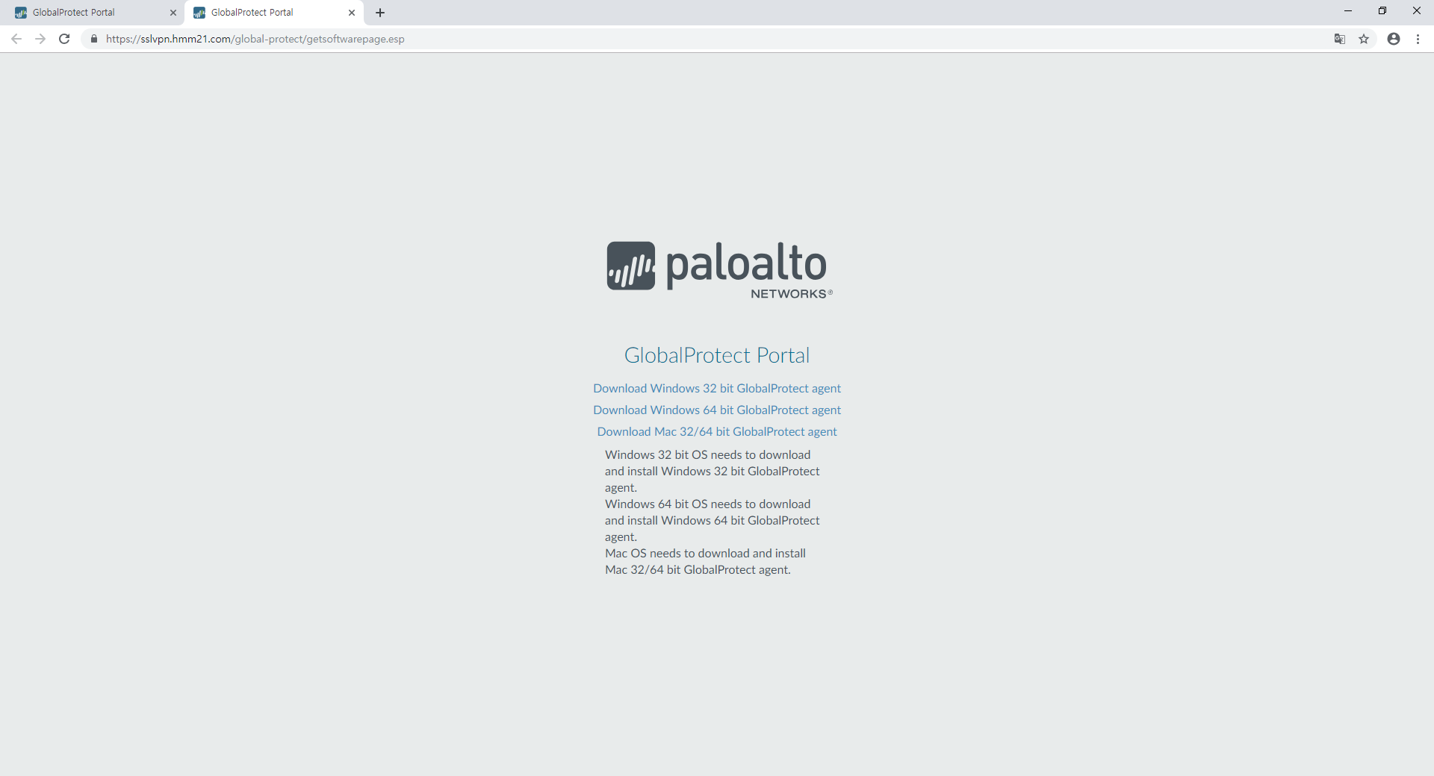
1. 웹브라우저 접속 방법
SSL-VPN GlobalProtect Agent 설치
SSL-VPN GlobalProtect Agent 인스톨
PC의 운영체제(OS)를 확인하여, 시스템에 맞는 Agent 다운로드 및 인스톨 진행

Slide 5
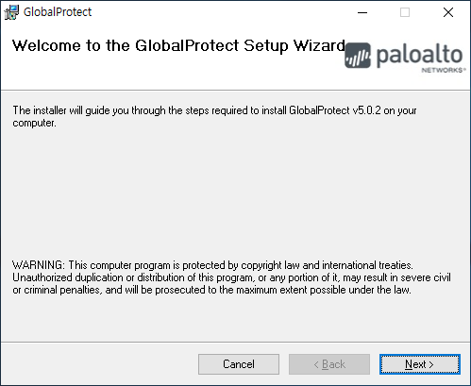
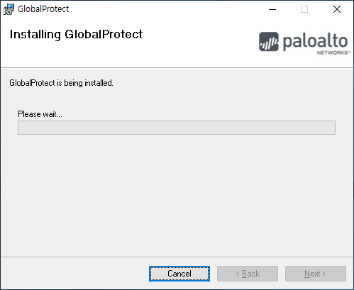
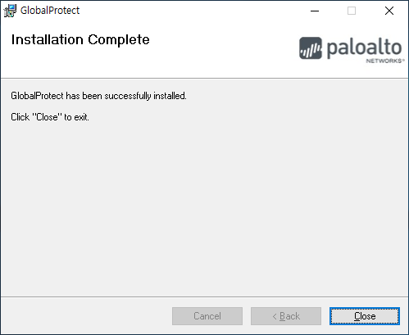
1. 웹브라우저 접속 방법
SSL-VPN GlobalProtect Agent 설치
SSL-VPN GlobalProtect Agent 설치 절차
1
인스톨
2
설치중
3
완료

Slide 6
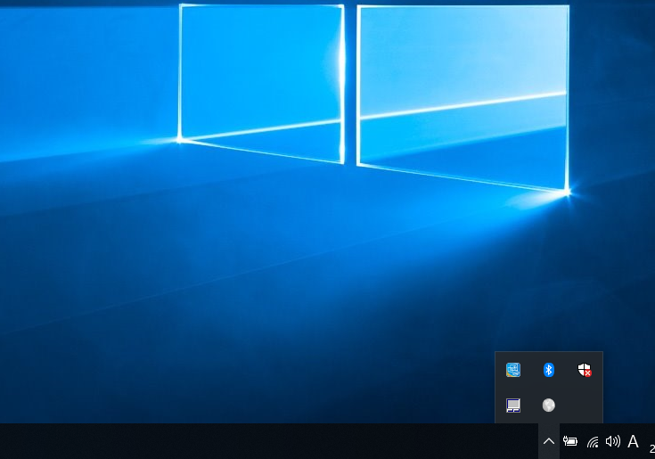
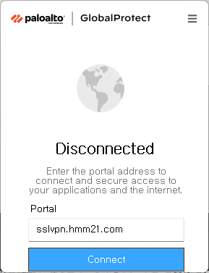
1. 웹브라우저 접속 방법
SSL-VPN Agent : sslvpn.hmm21.com 입력
SSL-VPN GlobalProtect Agent 접속 방법
sslvpn.hmm21.com 입력 후 “Connect”
Agent를 설치 하면, 아래와 같이 작업표시줄에 회색의 지구본 모양 접속 Agent 아이콘이 생성되며, 해당 아이콘을 클릭하면 접속 화면이 표시

Slide 7
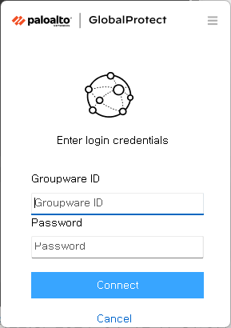
1. 웹브라우저 접속 방법
SSL-VPN Agent : Groupware ID/비번 입력
SSL-VPN GlobalProtect Agent 접속 방법
Groupware ID 및 Password 입력 후 Sign In 클릭

Slide 8
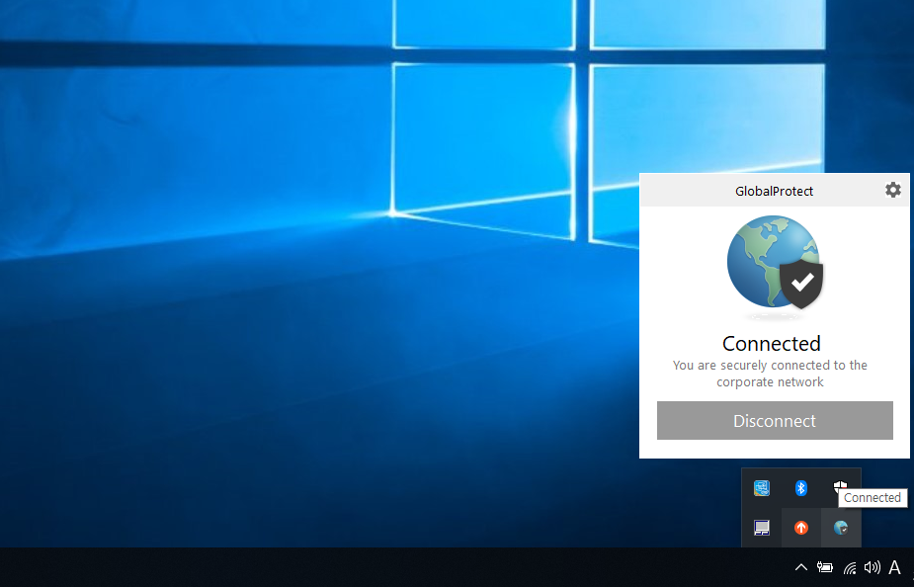
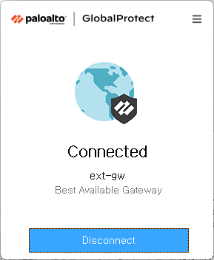

1. 웹브라우저 접속 방법
SSL-VPN Agent 접속 상태
PC 리부팅 할때마다, 사내 시스템 사용 시 GlobalProtect 재접속 필요
지구본 아이콘을 클릭하면 접속 창이 팝업 되며, Disconnect를 클릭하면 로그아웃
Agent 로그인이 완료 되면 작업 표시줄에 지구본 아이콘이 파란색으로 바뀌면서 Connect로 표시
SSL VPN Agent가 Connected된 상태에서 새로운 웹브라우저 열어서 내부 업무시스템(SBT..) 접속

